Slide 1

汇编语言
输入输出程序设计（1学时）
千载文脉凝风骨，根植山大盛芳华
主讲人：潘润宇
时间：2022年秋季学期

Slide 2
汇编编程流程
流程特点 汇编程序与高级语言程序不同，其抽象性低、细节繁琐、容易 出错，因此在编写程序时，必须先做好全局规划，不能想到哪 写到哪。想到哪写到哪，写到一半可能整个程序都要推倒重来， 得不偿失。
需求分析 正确理解工程或题目的需求是一切的先决条件。对题意的理解 错误会导致整体编程思路跑偏，编程思路跑偏会导致写出来程 序白写，或者过不了OJ测试。
流程设计 汇编程序中没有明显的流程控制结构，只有一些控制转移指令。 这意味着，要一眼看出一个汇编程序的执行流程是困难的，要 直接编程写出执行流程也是困难的，直接写很可能写乱。因此， 可以考虑先画出整个程序的流程图，或者用C语言编写伪代码， 然后再把流程图按图索骥转化成等价汇编代码。
模块测试 整个程序可能较长，出错不容易查找。此时可以将程序分模块 编写、分模块测试，然后最后再组装成一个完整的程序进行测 试。尤其在没有调试器时，分模块测试是很有效的手段。
输入输出设计
一、输入输出设计
1.1 基础知识回顾
1.2 直接输入输出
1.3 轮询输入输出
1.4 中断输入输出
1.5 成组输入输出
二、输入输出示例
2.1 简单输入输出示例
2.2 中断输入输出示例
潘润宇 2022.10

Slide 3
计算机系统：硬件+软件
软件 运行、组织、管理、维护机电设备和物理机制所使用的程序。主要包括系统软件和用户软件。在工程实现中，一般分主板固件、操作系统、中间件和应用程序四个主要部分。
硬件 机电设备、物理机制，包括电路板、机箱机柜、连接件等。主要包括运算器、控制器、存储器、输入设备和输出设备。在工程实现中，一般分微处理器、存储器和输入输出设备三个主要部分，之间用系统总线连接。
输入输出设计
一、输入输出设计
1.1 基础知识回顾
1.2 直接输入输出
1.3 轮询输入输出
1.4 中断输入输出
1.5 成组输入输出
二、输入输出示例
2.1 简单输入输出示例
2.2 中断输入输出示例
潘润宇 2022.10
编辑器
浏览器
邮箱
......
用户软件
应用程序
编译器
数据库
计算库
......
中间件
U
E
F
I
B
I
O
S
E
C
文件系统
内存管理
进程调度
驱动程序
网络通信
图形界面
实用组件
微机
系统
系统软件
主板固件
操作系统
微处理器
存储器
微机
运算器
系统总线
输入设备
控制器
输出设备
Notes:
这门课的目的是什么？

Slide 4
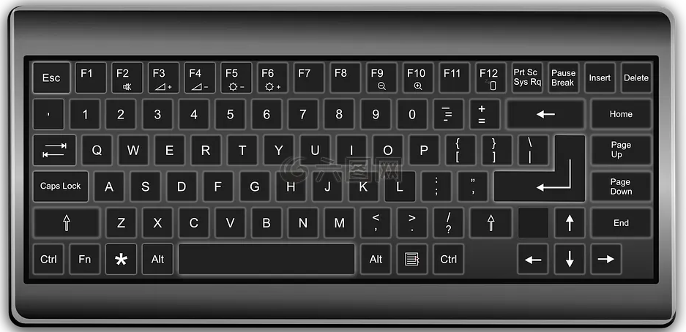


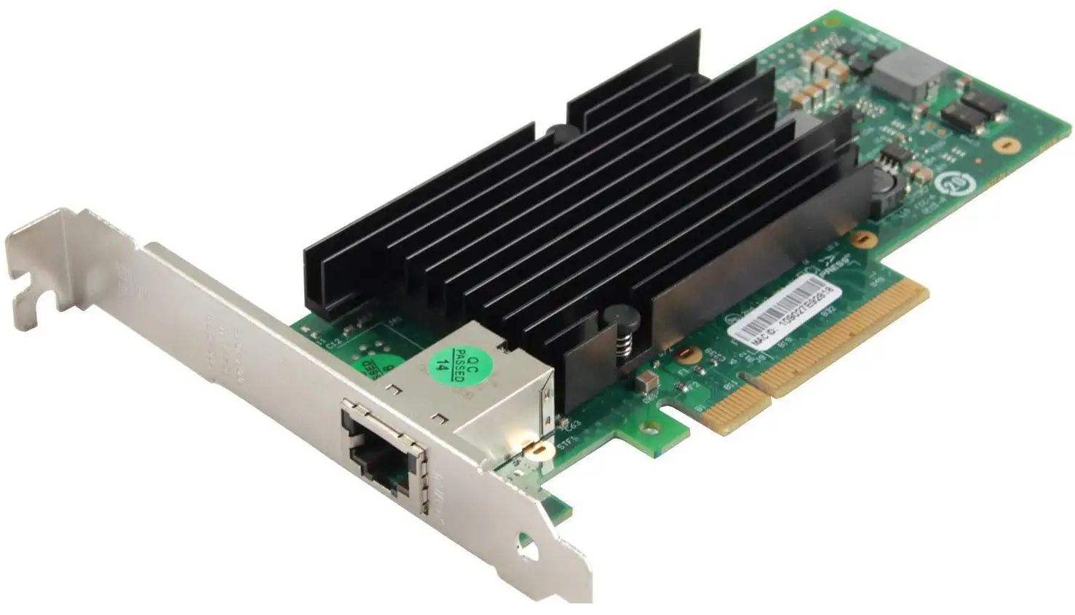
输入输出设备
外部设备 输入输出设备也叫外部设备，可以实现人机交互和机间通讯。
如键盘、鼠标、显示器、网卡等。
外设接口 外部设备和计算机通信的接口，其实现包括三个寄存器：
数据寄存器 存放外设和主机间传送的数据
状态寄存器 保存外设或接口的状态信息
命令寄存器 保存CPU发给外设或接口的控制命令
信息交换 外设和主机交互包括四种主要方式：
直接交换 外设总是准备好接受或发送数据，主机直接读写
查询（轮询） 在读写前查询外设是否准备好，主机再读写
中断 外设通过中断主动通知主机准备好，主机再读写
成组传送 由DMA控制器读写设备，CPU不干涉，性能最高。
四种方式使用都很普遍，其中中断相对而言是主流方式。
8086访问外设 8086包括专用的I/O地址，它和存储器地址相互独立，可以由IN指 令和OUT指令访问。I/O地址也是16位，共可包括65536个端口。
输入输出设计
一、输入输出设计
1.1 基础知识回顾
1.2 直接输入输出
1.3 轮询输入输出
1.4 中断输入输出
1.5 成组输入输出
二、输入输出示例
2.1 简单输入输出示例
2.2 中断输入输出示例
潘润宇 2022.10
Notes:
这门课的目的是什么？

Slide 5
IN
输入 Input
IN
操作类别 | 目的操作数 | 源操作数 | 例子
直接端口输入 | AL/AX | imm8 | IN AL, 08H
间接端口输入 | AL/AX | DX | IN AX, DX
输入输出设计
一、输入输出设计
1.1 基础知识回顾
1.2 直接输入输出
1.3 轮询输入输出
1.4 中断输入输出
1.5 成组输入输出
二、输入输出示例
2.1 简单输入输出示例
2.2 中断输入输出示例
潘润宇 2022.10
指令操作 | 影响标志位
目的 ← 源端口; | 无
目的操作数只能是AL或AX寄存器，如果使用AL表示访问8位端口，如果使用AX表明访问16位端口。 源操作数只能是一个8位立即数代表的端口地址或者放置于DX内的16位端口地址。

Slide 6
OUT
输出 Output
OUT
操作类别 | 目的操作数 | 源操作数 | 例子
直接端口输出 | imm8 | AL/AX | OUT 08H, AX
间接端口输入 | DX | AL/AX | OUT DX, AL
输入输出设计
一、输入输出设计
1.1 基础知识回顾
1.2 直接输入输出
1.3 轮询输入输出
1.4 中断输入输出
1.5 成组输入输出
二、输入输出示例
2.1 简单输入输出示例
2.2 中断输入输出示例
潘润宇 2022.10
指令操作 | 影响标志位
目的端口 ← 源; | 无
目的操作数只能是一个8位立即数代表的端口地址或者放置于DX内的16位端口地址。 源操作数只能是AL或AX寄存器，如果使用AL表示访问8位端口，如果使用AX表明访问16位端口。

Slide 7
所谓同步，就是对CPU而言是意料之中的。
直接输入输出
直接存取端口来访问设备的程序。CPU与外设同步工作。
unsigned char read; READ DB ?
unsigned char write = 80H; WRITE DB 80H
; Pointer to port address space ...
volatile unsigned char port* dev; MOV DX, 1234H
... MOV AL, WRITE
dev = (void*)0x1234; OUT DX, AL
*dev = write; IN AL, DX
read = *dev; MOV READ, AL
在以上程序中，假设了所使用的C编译器具备一个额外关键字port，用该关键字声明的指针指向端口地址空间。当然，真实的x86 C编译器是没有这个关键字的，只能用内联汇编访问端口。以下为GCC内联汇编。
unsigned short port = 0x1234;
__asm__ __volatile__("outb %[write], %[port]":: [write]"a"(write), [port]"Nd"(port));
__asm__ __volatile__("inb %[port], %[read]": [read]"=a"(read): [port]"Nd"(port));
输入输出设计
一、输入输出设计
1.1 基础知识回顾
1.2 直接输入输出
1.3 轮询输入输出
1.4 中断输入输出
1.5 成组输入输出
二、输入输出示例
2.1 简单输入输出示例
2.2 中断输入输出示例
潘润宇 2022.10

Slide 8
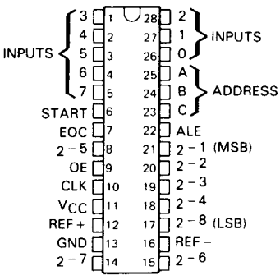
轮询输入输出
先检查设备是否准备好接受输入或输出，再进行端口操作的程序。
CPU需要反复检查外设是否准备好传输，待同步后才能开始传输。
; GPIOA @ 034FH for {EOC}
; GPIOB @ 0350H for {START, ALE, C, B, A}
; GPIOC @ 0351H for {MSB ... LSB}
; All ports pseudo-bidirectional (1k IPU/10mA OD)
; Ref = 2V, input = 1V, OE = VCC, external CLK
...
; Signal masks
EOC EQU 01H
START EQU 10H
ALE EQU 08H
; Port number
STAT EQU 034FH
CTRL EQU 0350H
DATA EQU 0351H
; Result array
RES DB 8 DUP(?)
输入输出设计
一、输入输出设计
1.1 基础知识回顾
1.2 直接输入输出
1.3 轮询输入输出
1.4 中断输入输出
1.5 成组输入输出
二、输入输出示例
2.1 简单输入输出示例
2.2 中断输入输出示例
潘润宇 2022.10
ADC引脚
ADC所在的端口

Slide 9
轮询输入输出
; Input macro
IN8 MACRO X
MOV DX, X
IN AL, DX
ENDM
; Output macro
OUT8 MACRO X, Y
MOV DX, X
MOV AL, Y
OUT DX, AL
ENDM
...
; Set input channel to 3rd
OUT8 CTRL, 03H
OUT8 CTRL, 03H + ALE
OUT8 CTRL, 03H
; Start conversion
OUT8 CTRL, START
输入输出设计
一、输入输出设计
1.1 基础知识回顾
1.2 直接输入输出
1.3 轮询输入输出
1.4 中断输入输出
1.5 成组输入输出
二、输入输出示例
2.1 简单输入输出示例
2.2 中断输入输出示例
潘润宇 2022.10
输入输出写成宏更方便
选择ADC通道，并开始转换

Slide 10

轮询输入输出
; Do something before checking if needed
...
; Wait loop for conversion to complete
WAIT:
NOP
NOP
NOP
NOP
NOP
NOP
NOP
NOP
IN8 STAT
TEST AL, EOC
JZ WAIT
; Place result in third location
IN8 DATA
MOV RES[3], AL
转换需要时间，可以先干点别的
输入输出设计
一、输入输出设计
1.1 基础知识回顾
1.2 直接输入输出
1.3 轮询输入输出
1.4 中断输入输出
1.5 成组输入输出
二、输入输出示例
2.1 简单输入输出示例
2.2 中断输入输出示例
潘润宇 2022.10
死循环等待转换结束。如果还未结束就一直反复查询。很多时候我们不希望频繁读写I/O，这个时候可以插入合适数量的NOP在这里。
将结果放在正确的位置（3号）

Slide 11

中断输入输出
由设备生成中断表明自己已准备好输入输出，再操作端口的程序。
特点 设备准备好接受操作时用中断通知CPU，CPU调用事先准备好的 一段程序来处理输入输出。在中断尚未到来时，CPU可以专注于 其它事情，直到被中断（意外地）打断；CPU和设备是异步的。
“Don't call me; I’ll call you.”
中断服务程序 Interrupt Service Routine (ISR)
由CPU在响应中断时，自动调用的一段对应于中断号的特殊过程。 也叫中断例行程序、中断向量（Interrupt Vector）。
输入输出设计
一、输入输出设计
1.1 基础知识回顾
1.2 直接输入输出
1.3 轮询输入输出
1.4 中断输入输出
1.5 成组输入输出
二、输入输出示例
2.1 简单输入输出示例
2.2 中断输入输出示例
潘润宇 2022.10
流程1
开始
看起来很像过程...
流程
流程N
返回

Slide 12

中断响应流程
当中断来临时，CPU执行完当前正在执行的指令，就跳转去ISR，且IRET返回时返回到下一条指令处。当然，某些特殊情况不是这样，这要看处理器的设计。（1）如果指令本身是REP字符串指令，则执行完一次拷贝就跳转去ISR，且IRET返回时仍回到指令本身以继续拷贝；（2）如果中断是一个异常，则IRET返回到指令本身再次尝试执行；（3）STI、IRET指令以及操作段寄存器的指令会导致执行完本指令之后再执行指令才响应中断。
输入输出设计
一、输入输出设计
1.1 基础知识回顾
1.2 直接输入输出
1.3 轮询输入输出
1.4 中断输入输出
1.5 成组输入输出
二、输入输出示例
2.1 简单输入输出示例
2.2 中断输入输出示例
潘润宇 2022.10
中断信号
压栈FLAGS/IP/CS
清零IF/TF
保存寄存器
中断服务程序
恢复寄存器
弹栈CS/IP/FLAGS
返回
设备
CPU
IRET

Slide 13
中断控制器
问题 有很多外设都能生成中断，但8086的中断线中能做通用用途的 只有INT一根（NMI是不可屏蔽中断，它不受中断允许位IF管制， 在系统中往往另有紧急用途）。怎么将外设的中断线连接到CPU 呢？如果有两个及以上的外设同时发出中断请求，先响应谁呢？
中断控制器 当有多个可能产生中断的外设时，需要中断控制器介入。设备 的中断线全部连接到中断控制器，而中断控制器引出一根INT线 连接到CPU。中断到来时，中断控制器决定哪个中断需要被优先 响应，并在发出INT信号时将该中断的中断号送给CPU以将对应 的中断服务程序激活。该编号又称为中断向量号、中断类型， 它与中断服务程序入口是一一对应的。
8259A 常与8086配套使用的一种中断控制器，具备8个中断输入源，且 可以选择电平触发或跳变沿触发。电平触发时，对应的中断线 只要是高电平，就意味着中断源持续有效；跳变沿触发时，只 有对应的中断源在从低电平变为高电平时才有效。
操作方法 8259A使用前需要初始化，将OCW中欲允许的中断对应的位清零 来允许它们。在响应中断后，还要通知8259A以开放下次中断。
输入输出设计
一、输入输出设计
1.1 基础知识回顾
1.2 直接输入输出
1.3 轮询输入输出
1.4 中断输入输出
1.5 成组输入输出
二、输入输出示例
2.1 简单输入输出示例
2.2 中断输入输出示例
潘润宇 2022.10

Slide 14
中断向量表
问题 CPU得到了中断向量号，
它到哪里去寻找对应的中
断向量呢？
中断向量表 CPU查询中断向量的入口
时使用的表格。
设立向量表 向量表可以由以下两种方
法访问：
1. 由用户程序直接读写对
应的中断向量
对于向量号N，
IP存放在[0000:4N]，
CS则存放在[0000:4N+2]
2. 使用DOS系统调用
写入中断向量：AH=25H，AL=中断向量号，DS:DX=中断向量
INT 21H
读取中断向量：AH=35H，AL=中断向量号
INT 21H，返回时送ES:BX=中断向量
地址 | 向量号 | 意义
0000:0000 | 0 | 除0异常
0000:0004 | 1 | 单步陷阱
0000:0008 | 2 | NMI中断
0000:000C | 3 | INT3中断
0000:0010 | 4 | INTO中断
0000:0014 | 5 | 保留
... | ... | ...
0000:007C | 31 | 保留
0000:0080 | 32 | 可用中断
... | ... | ...
0000:03FC | 255 | 可用中断
输入输出设计
一、输入输出设计
1.1 基础知识回顾
1.2 直接输入输出
1.3 轮询输入输出
1.4 中断输入输出
1.5 成组输入输出
二、输入输出示例
2.1 简单输入输出示例
2.2 中断输入输出示例
潘润宇 2022.10
胡乱操作向量表可能让系统立即死机；如果选择自行写入中断向量，写前请务必关中断，保证原子性

Slide 15
中断嵌套
问题 当CPU正在响应中断时，如果下一个更紧急、更重要的中断来了， 它也必须等待上一个中断退出才能执行。
中断嵌套 CPU一旦进入中断，IF就被清零，这意味着它无法再响应任何中 断。但在中断程序中可以通过STI来手动置位IF，这样CPU就又可 以响应优先级比当前中断高的中断了。在很多实时系统中，一 进入中断就直接执行STI来置位IF能保证高优先级中断得到最快响 应。但是，一个中断无法嵌套自己（无法递归），因为自己和 自己的优先级是一样高的。
输入输出设计
一、输入输出设计
1.1 基础知识回顾
1.2 直接输入输出
1.3 轮询输入输出
1.4 中断输入输出
1.5 成组输入输出
二、输入输出示例
2.1 简单输入输出示例
2.2 中断输入输出示例
潘润宇 2022.10
流程1
开始
开始
流程
流程
流程N
返回
返回

Slide 16
软件中断
软中断指令 当几乎所有处理器都提供软件触发中断的指令。在8086中，INT 指令可触发任何一个中断，而INTO则在OF置位时触发4号中断。 部分指令在特殊情况下也会引发中断，如除0。
异常捕获 当程序中的指令执行发生错误，就会抛出异常，异常会被同步 捕获（和通常的中断与CPU异步不同）：引起异常的指令并不会 被执行，压栈的IP等于该异常指令的地址，并且CPU要先跳转到 异常处理程序处执行完，再回来试图重新执行该指令（因为产 生异常的条件可能已被解除）。8086只有一个异常，就是除0异 常，它的中断号为0。
陷阱设置 除了设置TF之外，程序单步调试的一个重要手段就是将断点位置 换成INT 3（该指令有特殊单字节编码CC，而非常规的CD 03）。 这样，运行到此处便会触发3号中断，使调试器捕获该断点。此 类用法又叫做陷阱；系统调用是陷阱的一种特殊情况。
系统调用 DOS常用INT 21H，而Linux等现代操作系统使用INT 80H。最新的 AMD64架构甚至具备专用的syscall/sysret（或sysenter/sysexit）来 加速调用过程。进行系统调用时，还会从用户态切换到内核态。
输入输出设计
一、输入输出设计
1.1 基础知识回顾
1.2 直接输入输出
1.3 轮询输入输出
1.4 中断输入输出
1.5 成组输入输出
二、输入输出示例
2.1 简单输入输出示例
2.2 中断输入输出示例
潘润宇 2022.10
为何要给INT3分配特殊的单字节编码?

Slide 17
中断的分类
*由于外部中断、异常和陷阱实际上有一些差异，因此很多书上把它们分开介绍了。如果有人和你争论中断、陷阱和异常是不同的东西，不要对此感到奇怪。
**在异常处理程序中，可以再发生（甚至是同样的）异常，此时某些CPU可以允许嵌套的异常处理，部分CPU则直接锁死自己。
***陷阱接近一个（可更改特权级的）过程调用，只是它借用了中断机制。
类别 | 外部中断 | 异常* | 陷阱*
触发者 | 外部设备 | 指令执行出错 | 用户程序有意
受IF位影响 | 是 | 否 | 否
同步性 | 异步 | 同步 | 同步
发生时机 | 几乎不可能预估 | 较难但可以预估 | 容易确定
压栈IP | 当前指令的下一指令 | 当前指令 | 当前指令的下一指令
可否嵌套 | 可，仅限更高优先级 | 可，可嵌套自己** | 通常不可
可否递归 | 不可 | 可 | 不可
时间开销 | 大 | 中等 | 小
寄存器保护 | 必须由ISR保护 | 必须由ISR保护 | 可以由触发者保护***
栈指针调整 | 必须由ISR调整 | 必须由ISR调整 | 必须由ISR调整
输入输出设计
一、输入输出设计
1.1 基础知识回顾
1.2 直接输入输出
1.3 轮询输入输出
1.4 中断输入输出
1.5 成组输入输出
二、输入输出示例
2.1 简单输入输出示例
2.2 中断输入输出示例
潘润宇 2022.10

Slide 18
中断服务程序与过程
*部分现代实时CPU，如Cortex-M系列，在进入中断时会由硬件自动压栈几个通用寄存器，退出中断时硬件自动对它们弹栈；在ISR中可直接使用它们，无需保护。另外，如果触发的是用户程序触发的陷阱，那么也可以由调用者保护。
类别 | 中断服务程序 | 过程
调用者 | CPU（外部）或软中断（内部） | 用户软件（CALL）
返回指令 | IRET | RET/RETF
参数和返回值 | 不能有 | 可以有
压栈顺序 | FLAGS→IP→CS | IP→CS；仅远过程压栈CS
标志寄存器操作 | 清零IF、TF | 无
弹栈顺序 | CS→IP→FLAGS | CS→IP；仅远过程弹栈CS
可否嵌套 | 可，仅限更高优先级 | 可
可否递归 | 不可 | 可
时间开销 | 大 | 小
寄存器保护 | 必须由ISR保护* | 可以由调用者保护
栈指针调整 | 必须由ISR调整 | 可以由调用者调整
输入输出设计
一、输入输出设计
1.1 基础知识回顾
1.2 直接输入输出
1.3 轮询输入输出
1.4 中断输入输出
1.5 成组输入输出
二、输入输出示例
2.1 简单输入输出示例
2.2 中断输入输出示例
潘润宇 2022.10
为什么？

Slide 19
中断输入输出
由设备生成中断表明自己已准备好输入输出，再操作端口的程序。
; GPIOA @ 034FH for {EOC}
; GPIOB @ 0350H for {START, ALE, C, B, A}
; GPIOC @ 0351H for {MSB ... LSB}
; All ports pseudo-bidirectional (1k IPU/10mA OD)
; Ref = 2V, input = 1V, OE = VCC, external CLK
; Signal masks
EOC EQU 01H
START EQU 10H
ALE EQU 08H
; Port number (INTC @ 0020H ~ 0021H)
STAT EQU 034FH
CTRL EQU 0350H
DATA EQU 0351H
INTC EQU 0021H
IEOI EQU 0020H
; Result array
RES DB 8 DUP(?)
输入输出设计
一、输入输出设计
1.1 基础知识回顾
1.2 直接输入输出
1.3 轮询输入输出
1.4 中断输入输出
1.5 成组输入输出
二、输入输出示例
2.1 简单输入输出示例
2.2 中断输入输出示例
潘润宇 2022.10
ADC引脚
中断控制器所在的端口

Slide 20
中断输入输出
; Input macro
IN8 MACRO X, Y
MOV DX, X
IN AL, DX
ENDM
; Output macro
OUT8 MACRO X, Y
MOV DX, X
MOV AL, Y
OUT DX, AL
ENDM
; Interrupt vector set up macro
INTV MACRO NUM, INTH
XOR BX, BX
MOV ES, BX
MOV BX, NUM*4
MOV ES:WORD PTR[BX], OFFSET INTH
MOV ES:WORD PTR[BX+2], SEG INTH
ENDM
输入输出设计
一、输入输出设计
1.1 基础知识回顾
1.2 直接输入输出
1.3 轮询输入输出
1.4 中断输入输出
1.5 成组输入输出
二、输入输出示例
2.1 简单输入输出示例
2.2 中断输入输出示例
潘润宇 2022.10
手动设置
中断向量

Slide 21
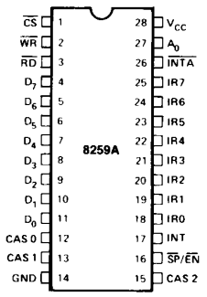
中断输入输出
...
; Set up interrupt vector @ 0BH
CLI
INTV 0BH, ADCVECT
STI
; Allow vector @ 0BH on IR3
IN8 INTC
AND AL, 0F7H
OUT8 INTC, AL
; Set input channel to 3rd
OUT8 CTRL, 03H
OUT8 CTRL, 03H + ALE
OUT8 CTRL, 03H
; Start conversion
OUT8 CTRL, START
; Halt or do something else
...
输入输出设计
一、输入输出设计
1.1 基础知识回顾
1.2 直接输入输出
1.3 轮询输入输出
1.4 中断输入输出
1.5 成组输入输出
二、输入输出示例
2.1 简单输入输出示例
2.2 中断输入输出示例
潘润宇 2022.10
为何这里要CLI再STI？
设置中断控制器允许第3条中断线，它的中断号为0BH（00H-07H被8086内部使用）

Slide 22
中断输入输出
ADCVECT PROC
; Protect regs
PUSH AX
PUSH DX
; Place result in third location
IN8 DATA
MOV RES[3], AL
; EOI - restore 8259A status
OUT8 IEOI, 20H
; Restore regs
POP DX
POP AX
IRET
ADCVECT ENDP
输入输出设计
一、输入输出设计
1.1 基础知识回顾
1.2 直接输入输出
1.3 轮询输入输出
1.4 中断输入输出
1.5 成组输入输出
二、输入输出示例
2.1 简单输入输出示例
2.2 中断输入输出示例
潘润宇 2022.10
在退出中断之前通知中断控制器可以接受新的中断了；否则中断控制器仅报告优先级比这个高的中断。8259A实际上拥有一个自动EOI功能，它会在执行IRET后自动执行EOI操作。但该功能可能未被开启，因此保险起见可以手动进行EOI操作。

Slide 23
成组输入输出
由DMA控制器主导传输，本身不进行端口数据操作的程序。
特点 和中断与轮询不同，DMA传输方式CPU完全不干预，由DMA控制 器占有总线进行批量高速传输。不产生任何CPU占用，性能高， 但是需要特殊硬件支持，且发起传输需要做一些准备工作。
DMA控制器 负责处理DMA的专用硬件控制器，它会在用户指定的数据源和 数据目标之间进行用户指定数量的数据批量传送。DMA控制器 可以被看作是一个只能做数据拷贝的简化版CPU核心，仅能遵从 某几种指定的传输方式（见后文），灵活性往往显得不够。因 此，在现代多核心CPU中，我们有时会牺牲一些CPU核心专用来 做设备轮询和数据拷贝（也即软DMA引擎），以提升I/O性能。
8237A 最常与8086配合使用的DMA控制器，为独立芯片封装。具备四 个DMA“通道”，也即可以独立配置的传输引擎。
使用（简化） 先初始化基本设置，然后配置某通道的传输源和传输目的地址， 以及要传输的字节数，最后配置该通道的传输模式并启动传输。
8237A的编程不要求掌握，仅作了解。后面例程是简化的。
输入输出设计
一、输入输出设计
1.1 基础知识回顾
1.2 直接输入输出
1.3 轮询输入输出
1.4 中断输入输出
1.5 成组输入输出
二、输入输出示例
2.1 简单输入输出示例
2.2 中断输入输出示例
潘润宇 2022.10

Slide 24
DMA传输选项
指针自增 在数据源或数据目标是内存时，每进行一个字节的拷贝，源指 针或/和目标指针自增。这在填充、读取和拷贝缓冲区时非常有 用。几乎所有DMA控制器都具备此功能。
自动触发 主要用于数据源或数据目标是设备的场合。DMA控制器会监视 该设备，一旦其准备好I/O，则立刻启动DMA传送，若设备忙才 暂停传送；当传送完指定的字节数后，停止传送。
反复触发 当上次DMA传输完成后，自动以上次的初始条件（或有规律地 轮换的一组初始条件）启动下一次传送，无需CPU干预。
完成中断 DMA传输完成后，给CPU发送一个中断，提醒CPU传输结束。
传输类别 | 设备到内存 | 内存到设备 | 设备到设备 | 内存到内存
数据源 | 设备 | 内存 | 设备 | 内存
数据目的 | 内存 | 设备 | 设备 | 内存
指针自增 | 可用 | 可用 | 不可用 | 可用
又称 | 读模式 | 写模式 | 透传模式 | 拷贝模式
输入输出设计
一、输入输出设计
1.1 基础知识回顾
1.2 直接输入输出
1.3 轮询输入输出
1.4 中断输入输出
1.5 成组输入输出
二、输入输出示例
2.1 简单输入输出示例
2.2 中断输入输出示例
潘润宇 2022.10

Slide 25
不同的I/O方法比较
趋势 总的而言，越靠右，CPU负责的事情越少，外围硬件（或者专门用来做 传输的CPU核心）负责的事情越多。这个思想又叫做“卸载”（Offload）， 也即将原本负责应用程序的CPU上的I/O负担减轻，转移到那些专门负责 I/O的器件或者CPU上去，以提高应用程序性能。
I/O方法 | 直接I/O | 轮询I/O | 中断I/O | 成组I/O | 软成组I/O
是否可以异步 | 否 | 否 | 是 | 是 | 是
CPU负责检测 | - | 是 | 否 | 否 | 否（除DMA核外）
CPU负责传输 | 是 | 是 | 是 | 否 | 否（除DMA核外）
CPU负担 | - | 高 | 中等 | 低 | 低（除DMA核外）
需要众核CPU | 否 | 否 | 否 | 否 | 是（需要DMA核）
软件复杂度 | 低 | 中等 | 中等 | 高 | 中等
硬件复杂度 | 低 | 低 | 中等 | 高 | 低
硬件适用性 | 低 | 高 | 中等 | 中等 | 高
响应实时性 | 高 | 高 | 中等 | 低 | 高
传输速率 | 高 | 高 | 低 | 高 | 高
缓存污染 | 是 | 是 | 是 | 否 | 是
输入输出设计
一、输入输出设计
1.1 基础知识回顾
1.2 直接输入输出
1.3 轮询输入输出
1.4 中断输入输出
1.5 成组输入输出
二、输入输出示例
2.1 简单输入输出示例
2.2 中断输入输出示例
潘润宇 2022.10

Slide 26
成组输入输出（不要求掌握）
由DMA控制器主导传输，本身不进行端口数据操作的程序。
; GPIOA @ 034FH for {EOC}
; GPIOB @ 0350H for {START, ALE, C, B, A}
; GPIOC @ 0351H for {MSB ... LSB}
; All ports pseudo-bidirectional (1k IPU/10mA OD)
; Ref = 2V, input = 1V, OE = VCC, external CLK
; Signal masks
EOC EQU 01H
START EQU 10H
ALE EQU 08H
DM2M EQU 00H
DRD EQU 01H
DWR EQU 02H
DD2D EQU 03H
DAUTO EQU 04H
DINC EQU 08H
; Port number (DMAC @ 00C0H ~ 00C6H)
STAT EQU 034FH
输入输出设计
一、输入输出设计
1.1 基础知识回顾
1.2 直接输入输出
1.3 轮询输入输出
1.4 中断输入输出
1.5 成组输入输出
二、输入输出示例
2.1 简单输入输出示例
2.2 中断输入输出示例
潘润宇 2022.10

Slide 27
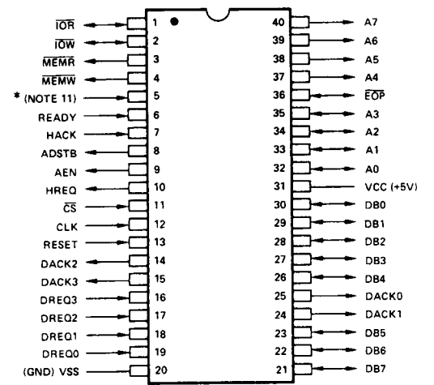
成组输入输出（不要求掌握）
CTRL EQU 0350H
DATA EQU 0351H
DSRC EQU 00C0H
DDST EQU 00C2H
DCNT EQU 00C4H
DMOD EQU 00C6H
; Result array
RES DB 8 DUP(?)
; Input macro
IN8 MACRO X
MOV DX, X
IN AL, DX
ENDM
IN16 MACRO X
MOV DX, X
IN AX, DX
ENDM
; Output macro
OUT8 MACRO X, Y
输入输出设计
一、输入输出设计
1.1 基础知识回顾
1.2 直接输入输出
1.3 轮询输入输出
1.4 中断输入输出
1.5 成组输入输出
二、输入输出示例
2.1 简单输入输出示例
2.2 中断输入输出示例
潘润宇 2022.10
DMA控制器（简化后）所在的端口

Slide 28
成组输入输出（不要求掌握）
MOV DX, X
MOV AL, Y
OUT DX, AL
ENDM
OUT16 MACRO X, Y
MOV DX, X
MOV AX, Y
OUT DX, AX
ENDM
...
; DMA READ mode, auto transfer, auto mem inc
OUT16 DMOD, DRD + DAUTO + DINC
; src = DATA port of ADC
OUT16 DSRC, DATA
; dst = lin-addr RES[3]; only 1st 64kiB DMA-able
MOV AX, DS
MOV CL, 4
SHL AX, CL
LEA CX, RES[3]
输入输出设计
一、输入输出设计
1.1 基础知识回顾
1.2 直接输入输出
1.3 轮询输入输出
1.4 中断输入输出
1.5 成组输入输出
二、输入输出示例
2.1 简单输入输出示例
2.2 中断输入输出示例
潘润宇 2022.10
DMA控制器的端口都是16位，因此需要一个访问16位端口的宏
设置DMA控制器：设置为设备到内存，数据就绪时自动1字节拷贝

Slide 29
成组输入输出（不要求掌握）
ADD AX, CX
OUT16 DDST, AX
; DMA number of bytes to transfer = 1
OUT16 DNUM, 0001H
; Set input channel to 3rd
OUT8 CTRL, 03H
OUT8 CTRL, 03H + ALE
OUT8 CTRL, 03H
; Start conversion
OUT8 CTRL, START
; Do something else; DMA auto triggers on EOC
...
输入输出设计
一、输入输出设计
1.1 基础知识回顾
1.2 直接输入输出
1.3 轮询输入输出
1.4 中断输入输出
1.5 成组输入输出
二、输入输出示例
2.1 简单输入输出示例
2.2 中断输入输出示例
潘润宇 2022.10
ADC转换完成后DMA自动传输，并将DDST指向下一个单元，准备读取通道4

Slide 30
简单输入输出示例
题目要求 现有一个串行口，其数据寄存器的I/O地址为8760H，状态寄存器 的地址为8761H。要求编写一个过程，使其能够将缓冲区的数据 从串口发送出去。缓冲区放在变量BUF内，缓冲区的大小则由 LEN变量决定。状态寄存器8761H的第0位为发送忙标志位，若检 测到该位为1，则说明串口忙。
思路 在过程中循环检测串口是否忙，若串口忙则等待，直到串口空 闲时再填入下一个字符并启动发送。
#define SDAT *((volatile unsigned char port*)0x8760)
#define SBSY *((volatile unsigned char port*)0x8761)
unsigned char buf[1024];
unsigned short len;
...
for (int i = 0; i < len; i++)
{
while ((SBSY & 0x01) != 0);
SDAT = buf[i];
}
输入输出设计
一、输入输出设计
1.1 基础知识回顾
1.2 直接输入输出
1.3 轮询输入输出
1.4 中断输入输出
1.5 成组输入输出
二、输入输出示例
2.1 简单输入输出示例
2.2 中断输入输出示例
潘润宇 2022.10

Slide 31
简单输入输出示例
; Print strings to COM port with procedure.
TITLE COMPRINT
SDAT EQU 8760H
SBSY EQU 8761H
DATA SEGMENT
; COM send buffer
BUF DB 'Hello world'
LEN DW 11D
; Used as stack
DW 1000 DUP(?)
STACK LABEL WORD
DATA ENDS
CODE SEGMENT
ASSUME CS:CODE, DS:DATA
START:
MOV AX, DATA
MOV DS, AX
MOV SS, AX
LEA SP, STACK
; Print string
CALL CPRNT
; Exit program
MOV AH, 4CH
INT 21H
; Print string to COM port
; Uses : AX, BX, DX
CPRNT PROC
PUSH AX
PUSH BX
PUSH DX
XOR BX, BX
RETRY:
MOV DX, SBSY
IN AL, DX
TEST AL, 01H
JNZ RETRY
输入输出设计
一、输入输出设计
1.1 基础知识回顾
1.2 直接输入输出
1.3 轮询输入输出
1.4 中断输入输出
1.5 成组输入输出
二、输入输出示例
2.1 简单输入输出示例
2.2 中断输入输出示例
潘润宇 2022.10

Slide 32
简单输入输出示例
MOV DX, SDAT
MOV AL, BUF[BX]
OUT DX, AL
INC BX
CMP BX, LEN
JNZ RETRY
POP DX
POP BX
POP AX
RET
CPRNT ENDP
CODE ENDS
END START
输入输出设计
一、输入输出设计
1.1 基础知识回顾
1.2 直接输入输出
1.3 轮询输入输出
1.4 中断输入输出
1.5 成组输入输出
二、输入输出示例
2.1 简单输入输出示例
2.2 中断输入输出示例
潘润宇 2022.10

Slide 33
中断输入输出示例
题目要求 在上一题中，对串口使用了轮询方式等待其发送完成。然而， 串口是一个很慢的设备，若以9600bps波特率发送，则每毫秒仅 能发送一个字节。然而，CPU的速度是以MHz计算的，这会浪费 大量的CPU资源。因此，要求将上一题的程序改为中断方式。
假设中断控制器的配置端口为0021H，EOI端口为0020H；串口的 中断线是第7根，且8条中断线对应的中断号从32号开始。
思路 可以推知，串口的中断号为39号，因此只要将中断向量安装到 这里。中断向量本身如下：
int scnt = 1;
SDAT = buf[0];
void com_handler(void) interrupt 39 {
if (scnt < len) {
SDAT = buf[scnt];
scnt++;
}
}
输入输出设计
一、输入输出设计
1.1 基础知识回顾
1.2 直接输入输出
1.3 轮询输入输出
1.4 中断输入输出
1.5 成组输入输出
二、输入输出示例
2.1 简单输入输出示例
2.2 中断输入输出示例
潘润宇 2022.10

Slide 34
中断输入输出示例
; Print strings to COM port with procedure.
TITLE COMPRINT
SDAT EQU 8760H
DATA SEGMENT
; COM send buffer
BUF DB 'Hello world'
LEN DW 11D
SCNT DW 0D
; Used as stack
DW 1000 DUP(?)
STACK LABEL WORD
DATA ENDS
CODE SEGMENT
ASSUME CS:CODE, DS:DATA
START:
; Set up interrupt vector 39
MOV AX, SEG CVECT
MOV DS, AX
MOV DX, OFFSET CVECT
MOV AH, 25H
MOV AL, 39
INT 21H
STI
; Set up segment registers
MOV AX, DATA
MOV DS, AX
MOV SS, AX
LEA SP, STACK
; Allow vector 39 on IR7
IN AL, 21H
AND AL, 7FH
OUT 21H, AL
; Print string
CALL CPRNT
; Exit program
MOV AH, 4CH
INT 21H
输入输出设计
一、输入输出设计
1.1 基础知识回顾
1.2 直接输入输出
1.3 轮询输入输出
1.4 中断输入输出
1.5 成组输入输出
二、输入输出示例
2.1 简单输入输出示例
2.2 中断输入输出示例
潘润宇 2022.10

Slide 35
中断输入输出示例
; Print string to COM port
; Uses : AX, DX
CPRNT PROC
PUSH AX
PUSH DX
; Just send the first byte to COM
MOV DX, SDAT
MOV AL, BUF[0]
OUT DX, AL
MOV SCNT, 1
POP DX
POP AX
RET
CPRNT ENDP
; Interrupt vector for COM port
; Uses : AX, BX, DX
CVECT PROC
PUSH AX
PUSH BX
PUSH DX
MOV BX, SCNT
CMP BX, LEN
JAE PASS
MOV DX, SDAT
MOV AL, BUF[BX]
OUT DX, AL
INC SCNT
PASS:
; EOI before returning
MOV AL, 20H
OUT 20H, AL
POP DX
POP BX
POP AX
IRET
CVECT ENDP
CODE ENDS
END START
输入输出设计
一、输入输出设计
1.1 基础知识回顾
1.2 直接输入输出
1.3 轮询输入输出
1.4 中断输入输出
1.5 成组输入输出
二、输入输出示例
2.1 简单输入输出示例
2.2 中断输入输出示例
潘润宇 2022.10

Slide 36
中断输入输出示例
问题 在上一题中，ISR使用了全局变量SCNT来记录下一次要发送哪个 字符，并从全局变量数组中提取这些字符。这和使用全局变量 给过程传递参数与返回值有什么区别？
输入输出设计
一、输入输出设计
1.1 基础知识回顾
1.2 直接输入输出
1.3 轮询输入输出
1.4 中断输入输出
1.5 成组输入输出
二、输入输出示例
2.1 简单输入输出示例
2.2 中断输入输出示例
潘润宇 2022.10
回答 由于中断随时可能打断程序，程序要传递信息给中断，只能提 前将一些状态信息记录在全局变量中。这和使用全局变量传递 过程的参数与返回值在原理上是没有区别的。
但是，原则上ISR是没有参数与返回值的，因此将这些全局变量 称为参数和返回值是不妥当的。在实务中，我们一般称这些沟 通主程序与ISR的变量称为缓冲区。

Slide 37


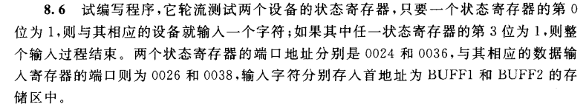
9号作业：第313~314页 8.1，8.3，8.4，8.6，8.10，第9周
输入输出设计
一、输入输出设计
1.1 直接输入输出
1.2 轮询输入输出
1.3 中断输入输出
1.4 成组输入输出
二、输入输出示例
2.1 简单输入输出示例
2.2 中断输入输出示例
潘润宇 2022.10

